Slide 1


Slide 2

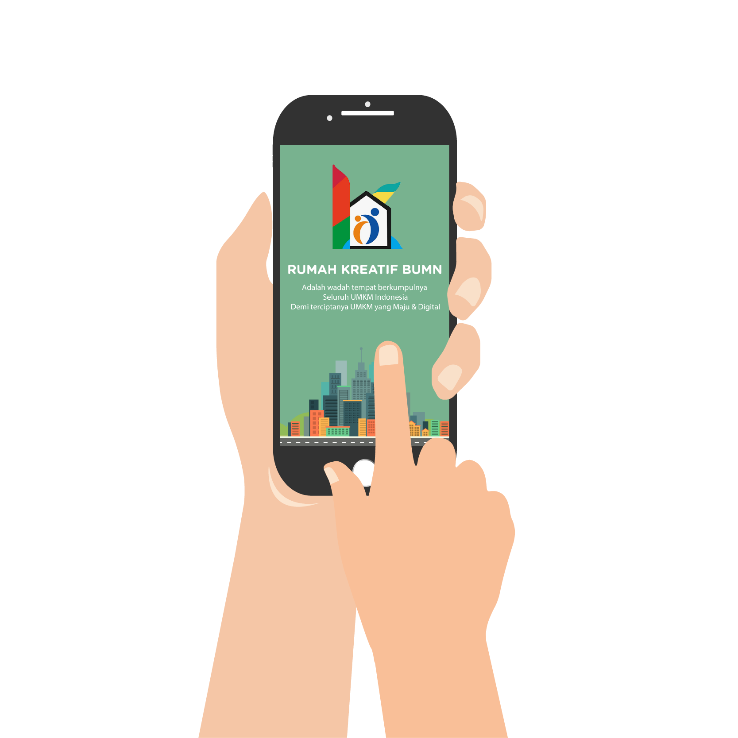
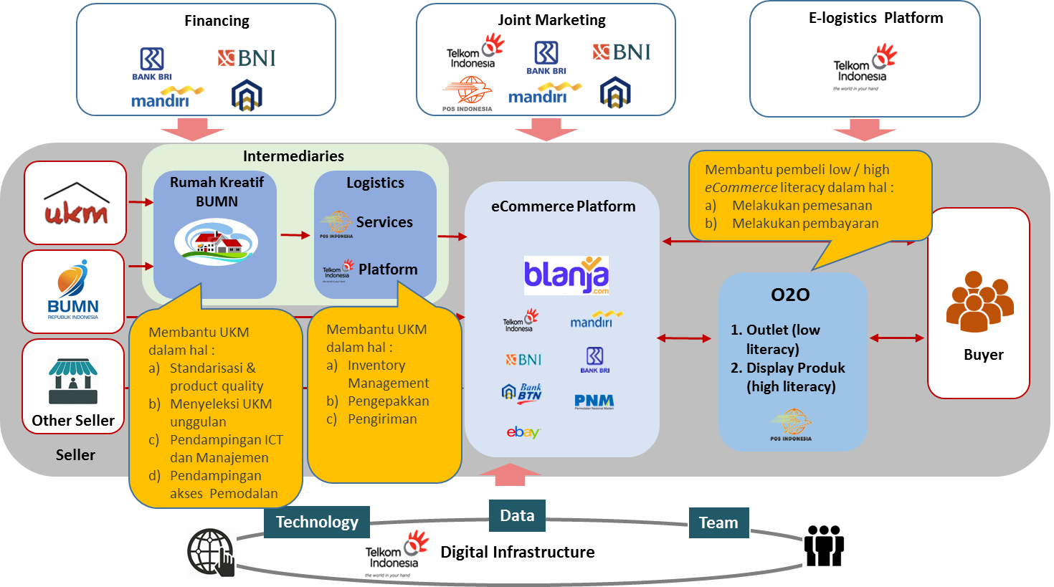
Penjelasan Rumah Kreatif BUMN
Dengan adanya RKB versi mobile ini diharapkan para pelaku UMKM dapat lebih mudah dalam berinteraksi dan dapat berbagi ilmu sesama pelaku UKM.
Selain itu para pelaku UMKM dapat memperoleh tools/ Aplikasi yang berguna untuk memajukan bisnis UMKM para pelaku UMKM
Selain itu para pelaku UMKM dapat memperoleh informasi tentang jadwal pelatihan/seminar para expert dan dapat mengikutinya.
Rumah Kreatif BUMN merupakan wadah bagi langkah kolaborasi BUMN dalam membentuk Digital Economy Ecosystem melalui pembinaan bagi UKM untuk meningkatkan kapasitas dan kapabilitas UKM itu sendiri. Rumah Kreatif BUMN akan diperankan sebagai pusat data dan informasi serta sebagai pusat edukasi, pengembangan dan digitalisasi UKM. Tujuan utama dari Rumah Kreatif BUMN adalah peningkatan kapasitas dan kapabilitas UKM sehingga dapat terwujud UKM Indonesia yang berkualitas.
Kode Cloud Kony
BCFDE

Slide 3
Thank You
For your time…

